Slide 1

ỦY BAN NHÂN DÂN QUẬN LONG BIÊN
TRƯỜNG MẦM NON LONG BIÊN
LĨNH VỰC PHÁT TRIỂN THẨM MỸ
HOẠT ĐỘNG ÂM NHẠC
Đề tài : Dạy hát : Đường em đi
Nghe hát : Em đi qua ngã tư đường phố
Lứa tuổi : 3 – 4 tuổi
Lớp : Mẫu giáo bé C2
Giáo viên : Lương Thu Thủy

Slide 2
DẠY HÁT
ĐƯỜNG EM ĐI

Slide 3
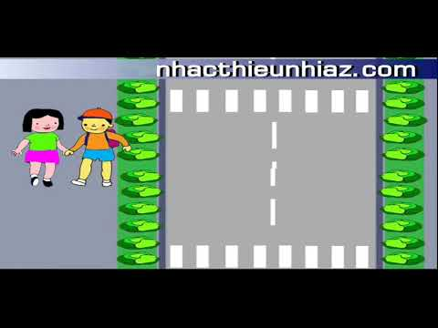
Các bạn nhỏ đang làm gì ? Đây là hình ảnh bài hát nào ?

Slide 4


Slide 5


Bài hát có tên là gì ?
Bài hát nói về điều gì ?
Bài hát nói về khi đi trên đường không được đi bên trái mà phải đi bên tay phải, khi đi trên phố phải đi đúng phần đường quy định, đặc biệt khi đi bộ phải đi trên vỉa hè

Slide 6
NGHE HÁT
EM ĐI QUA NGÃ TƯ ĐƯỜNG PHỐ

Slide 7
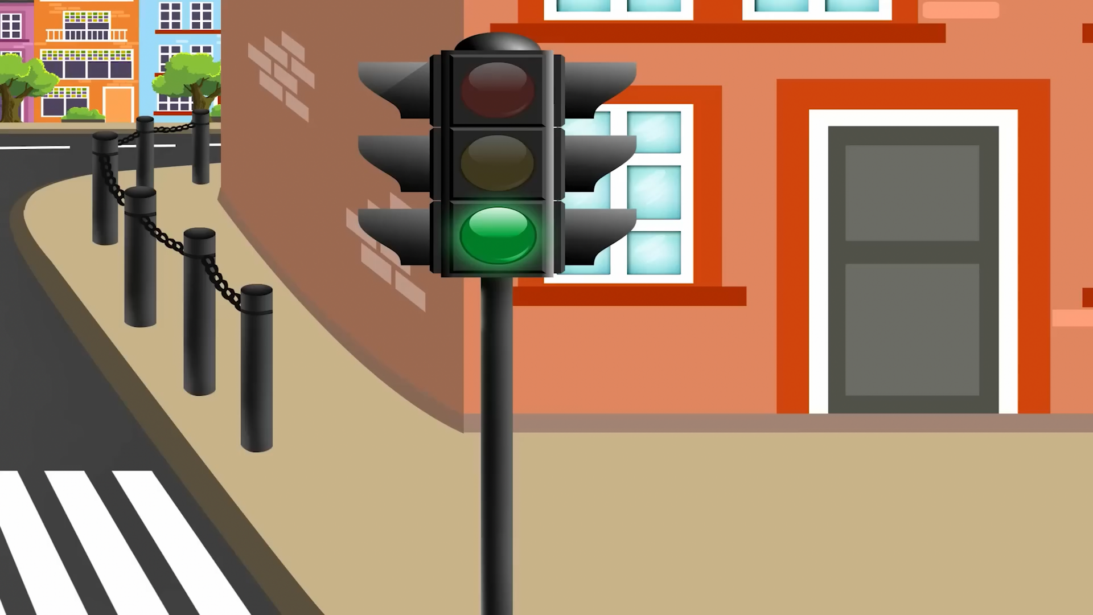

Slide 8
Bài hát có tên là gì ?
Bài hát nói về điều gì ?
Bài hát nói về các bạn chơi giao thông đường bộ rất nghiêm chỉnh chấp hành quy định giao thông. Đèn đỏ dừng lại, đèn xanh thì nhanh qua đường

Slide 9
TRÒ CHƠI
NHÌN HÌNH ẢNH ĐOÁN TÊN BÀI HÁT

Slide 10


